Slide 1



مادَّةُ اللُّغةِ العَربيَّةِ
الثالثة
إعدادي
العلوم والتكنولوجيا
المرحلة 2
الذكاء الاصطناعي
الوحدة الأولى
الحصة 2
الأسبوع 2
الإنتاج الكتابي: إنتاج نص إخباري (التثبيت والكتابة)
الحصة 3
Notes:
‹#›

Slide 2






أيقونات مخصصة للأستاذ
صفحات خاصة بالأستاذ(ة)
نمذجة المهمة من طرف الأستاذ (شرح بصوت مرتفع)
تعليمات أو شروحات للتلاميذ – خارج إطار النمذجة (بصوت مرتفع)
التذكير بميثاق القسم
تصحيح التمرين المنزلي

Slide 3








أيقونات مخصصة للتلاميذ
يستعمل التلاميذ اللوحات للإجابة
يرفع التلاميذ أيديهم للمشاركة
يستمع التلاميذ للأستاذ بتركيز
يسجّل التلاميذ ما ينبغي تسجيله على دفاترهم
يشتغل التلاميذ في ثنائيات
يشتغل التلاميذ بشكل مستقل
يقوم التلاميذ إلى السبورة

Slide 4







العدة اللازمة
عدة الأستاذ
عدة التلميذ
الحصة ppt
دفتر التلميذ
بطاقة التحضير للحصة
الكراسة

Slide 5
هيكلة الوحدة الديدكتيكية:
الأسبوع الثاني
الأسبوع الأول
………..
الحصة 5
أستمع بتركيز وأفهم: تطور الذكاء الاصطناعي
الحصة 1
الطلاقة والفهم: ما الذكاء الاصطناعي؟ (ح2)
الحصة 5
الحصة 6
الظواهر اللغوية :الاقتراض
الحصة 2
………..
الحصة 6
الإنتاج الكتابي ح 1: إنتاج نص إخباري (2)
الحصة 7
الحصة 3
الإنتاج الكتابي ح 2: إنتاج نص إخباري (2)
الحصة 7
أتحدث: أعرف بتطبيق من تطبيقات الذكاء الاصطناعي
………..
الحصة 4
الحصة 8
الحصة 4
دعم وتقويم
الحصة 8
الطلاقة والفهم: ما الذكاء الاصطناعي؟ (ح1)
………..
الطلاقة والفهم: كيف أحببت القراءة

Slide 6


هيكلة حصة الإنتاج الكتابي: حصة التثبيت والكتابة
افتتاح الحصة: (النشاط الاعتيادي- التصريح بالأهداف)
1
03 دقائق
النشاط الأول: تفعيل المكتسبات وتطبيقها على نص نموذج
2
15 دقيقة
النشاط الثاني: كتابة نص إخباري
3
30 دقيقة
04 دقائق
اختتام الحصة
4

Slide 7

افتتاح الحصة
8 دقائق

Slide 8

مَرْحَبًا بِكُمْ. هَلْ أَنْتُمْ مُسْتَعِدُّونَ لِنَبْدَأَ حِصَّتَنَا؟ هَيَّا بِنَا لِنَنْطَلِقْ!

Slide 9

نشاط اعتيادي
02 دقائق

Slide 10
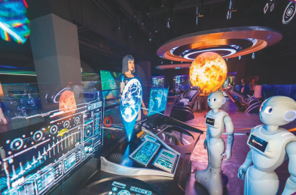
النشاط الاعتيادي: نتدبر دلالات العبارة الآتية ونعيد صياغة معناها بأسلوب خاص، ونبدي رأينا فيها:
يطلب الأستاذ من المتعلمين التفاعل مع النشاط، والتعبير عن دلالات عبارة مشهورة وتحديد مغزاها
العبارة:
"الذكاء الاصطناعي لا يحل محل البشر، بل يعزز قدراتهم ويوسع حدود ما يمكنهم تحقيقه."
أفهم من هذه العبارة أن
............................................................................................................................................................................................................................

Slide 11

مراقبة إنجاز الواجبات المنزلية
دقيقة واحدة

Slide 12
الآن، دعونا نتحقق معًا من الواجبات المنزلية التي طلب منكم إنجازها، لنتأكد من مدى اجتهادكم وفهمكم للدرس.
يراقب المدرس مدى إنجاز المتعلمين للواجبات المنزلية( يكفي المدرس بعينة من المتعلمين في كل حصة).

Slide 13

من يذكرنا بمعنى هذ الضابط الذي ينبغي الالتزام به داخل الفصل؟
يختار المدرس 3 متعلمين

Slide 14
من يذكرنا بمعنى هذ الضابط الذي ينبغي الالتزام به داخل الفصل؟
يختار المدرس 3 متعلمين
أشارك بنشاط.
أرفع يدي للمشاركة.
أنتبه عندما يتحدث أستاذي، وأصغي بعناية لحديث زملائي وزميلاتي
أنتبه عندما يجيب زملائي

Slide 15

التصريح بالأهداف
دقيقتان

Slide 16

عِندَ نِهَايَةِ هذِهِ الحِصَّةِ، سَتَكُونُونَ قَادِرِينَ عَلَى:
يشرح المدرس أهداف الحصة، والمطلوب من المتعلم في كل هدف.
تطبيق المكتسبات القبلية على نص نموذج.
كتابة نص إخباري.

Slide 17

الممارسة الموجهة الجماعية
النشاط الأول:
تطبيق المكتسبات القبلية على نص نموذج
(15 دقائق)

Slide 18
نبدأ أولا، بتفعيل المكتسبات والموارد السابقة، ثم ننتقل إلى تطبيقها على النص النموذج (الكراسة ص. 57)
يوجه المدرس المتعلمين إلى استرجاع المكتسبات القبلية وتفعيلها، معتمدا أسئلة تروم التذكير والتثبيت
❶- العناصر
❷- الخطاطة الإخبارية
(تنظيم العناصر)
النص الإخباري
❸- الموارد

Slide 19
نبدأ أولا، بتفعيل المكتسبات والموارد السابقة، ثم ننتقل إلى تطبيقها على النص النموذج (الكراسة ص. 57)
يعرض المدرس النص النموذج ويوجه المتعلمين إلى قراءته ، وتحديد عناصره الإخبارية مستعينا بالجدول المخصص لذلك.
-الخطاطة النص الإخباري
النص الإخباري هو نص ينقل خبرا أو حدثا واقعيا بموضوعية ودقة، دون إبداء رأي شخصي
وفق مخطط منظم يتكون من: العنوان- المقدمة- العرض- الخاتمة
خاتمة الخبر
وسط الخبر/ العرض
مقدمة الخبر
العنوان:

Slide 20
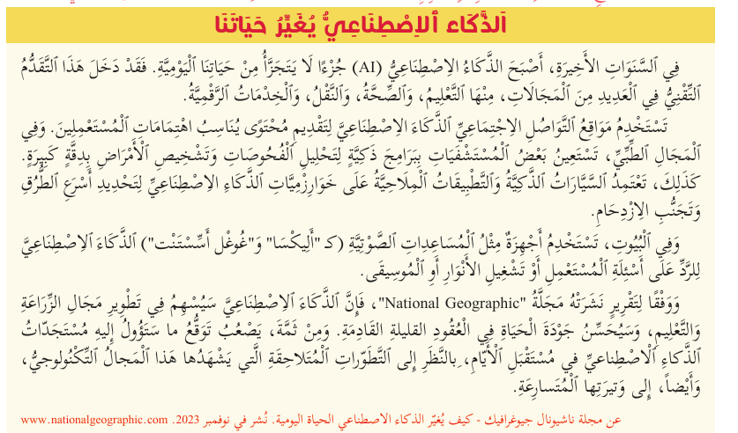
الآن، ننتقل إلى النص النموذج، ونبدأ بالقراءة، وأثناء ذلك حاولوا تحديد عناصر النص الإخباري
يعرض المدرس النص النموذج ويوجه المتعلمين إلى قراءته ، وتحديد عناصره الإخبارية مستعينا بالجدول المخصص لذلك. (النشاط 1 في الكراسة ص. 57 )

Slide 21
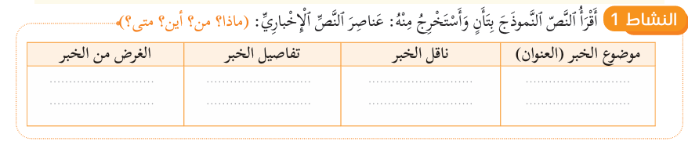
الآن، ننتقل إلى النص النموذج، ونبدأ بالقراءة، وأثناء ذلك حاولوا أن تحددوا عناصر النص الإخباري
يعرض المدرس النص النموذج ويوجه المتعلمين إلى قراءته ، وتحديد عناصره الإخبارية مستعينا بالجدول المخصص لذلك. (النشاط 1 في الكراسة ص. 57 )
النشاط 1 - أستخراج عناصر النص الإخباري:

Slide 22
الآن، ننتقل إلى النص النموذج، ونبدأ بالقراءة، وأثناء ذلك حاولوا أن تحددوا عناصر النص الإخباري
يعرض المدرس النص النموذج ويوجه المتعلمين إلى قراءته ، وتحديد عناصره الإخبارية مستعينا بالجدول المخصص لذلك. (النشاط 1 في الكراسة ص. 57 )
النشاط 1 - أستخراج عناصر النص الإخباري:
موضوع الخبر (العنوان) | تفاصيل الخبر | ناقل الخبر ومصدره | الغرض من الخبر
"الذكاء الاصطناعي يغيّر حياتنا" تأثير الذكاء الاصطناعي في حياتنا اليومية ودخوله المتزايد في مجالات مختلفة كالتعليم، الصحة، النقل، والخدمات الرقمية.. | من؟: مستخدمو التكنولوجيا، المستشفيات، مواقع التواصل الاجتماعي، الشركات المطوِّرة للتقنيات الذكية. ماذا؟: اعتماد الذكاء الاصطناعي في مجالات متعددة لتحسين الخدمات وتسهيل الحياة اليومية أين؟: في مختلف مجالات الحياة: المدارس، المستشفيات، وسائل النقل، البيوت، والفضاء الرقمي. متى؟: في السنوات الأخيرة، مع توقع تطوّره أكثر في العقود القادمة. كيف؟: عبر خوارزميات وبرامج ذكية تُحلّل المعطيات، تُشخّص الأمراض، تقترح محتويات مناسبة، وتُدبّر الخدمات. لماذا؟: لتحسين جودة الحياة، تسريع الخدمات، ورفع مستوى الدقة والفعالية | ناقل الخبر: كاتب النص / الوسيلة الإعلامية التي قدّمت التقرير الإخباري. مصادر الخبر: تقرير نشرته مجلة National Geographic حول مستقبل الذكاء الاصطناعي وتأثيره | الإخبار والتعريف بتطوّر الذكاء الاصطناعي واستعمالاته المتعددة، مع إبراز آثاره الحالية والمستقبلية على حياة الإنسان، دون إبداء رأي شخصي.

Slide 23
لنعد مرة أخرى إلى النص ونجرد أهم الموارد الموظفة فيه. أمامكم ثلاث دقائق للتفكير وتسجيل الإجابة، قبل أن نصحح ذلك معًا
يوجه المدرس المتعلمين إلى الاشتغال على استخراج أدوات الكتابة الإخبارية من النص، ويواكب اشتغالهم متنقلا بين الصفوف لمعاينة المنجز وتقديم الدعم للمتعثرين (النشاط 2- ص 57)
النشاط2 - استخراج موارد الكتابة الإخبارية:
بعض موارد الكتابة الإخبارية في النص النموذج
التعابير وأفعال الكلام | أدوات الربط
- فِي السَّنَوَاتِ الأَخِيرَةِ - أَصْبَحَ... جُزْءًا لَا يَتَجَزَّأُ - وَفْقًا لِتَقْرِيرٍ نَشَرَتْهُ.. - قَدْ يُغَيِّرُ... - يُسَاهِمُ فِي تَطْوِيرِ... قَرِيبًا فِي الأَسْوَاق... ....................... | - فَقَدْ... - مِنْهَا - وَفِي - كَذَلِكَ وَفْقًا لِـ.. …………………

Slide 24

الممارسة الموجهة: نشتغل جماعيا من أجل تطبيق عناصر النص الإخباري (انطلاقا من النص النموذج).
يواكب المدرس إجابات المتعلمين، ويطلب تدوينها على السبورة، وبعد تعليل الإجابات والتأكد من صحتها ينقل الجدول إلى كراسة المتعلم أو دفتر الدروس (النشاط 2 ص 57)
يتلقى المدرس الإجابات ويتعهدها بالمواكبة والتعزيز، ويختار نماذج تدون على السبورة..

Slide 25
جيد، بعد الاستماع إلى إجاباتكم واستثمارها في ملء الجدول، إليكم الإجابة النهائية للنشاط.
يواكب المدرس إجابات المتعلمين وينوه بتفاعلهم مع النشاط، وبعد التصويب وتعليل الإجابات والتأكد من صحتها، يقدم التغذية الراجعة المناسبة، ثم يطلب نقل الجدول إلى كراسة المتعلم أو دفتر الدروس (النشاط 2 ص57)
النشاط2 - استخراج موارد الكتابة الإخبارية:
بعض موارد الكتابة الإخبارية في النص النموذج
التعابير وأفعال الكلام | أدوات الربط
- فِي السَّنَوَاتِ الأَخِيرَةِ - أَصْبَحَ... جُزْءًا لَا يَتَجَزَّأُ - وَفْقًا لِتَقْرِيرٍ نَشَرَتْهُ.. - قَدْ يُغَيِّرُ... - يُسَاهِمُ فِي تَطْوِيرِ... قَرِيبًا فِي الأَسْوَاق... ....................... | - فَقَدْ... - مِنْهَا - وَفِي - كَذَلِكَ وَفْقًا لِـ.. …………………
تُستعمل الروابط لتنظيم أفكار النص وربط أجزائه بشكل متماسك. كما تُحدِّد تسلسل الأحداث زمنيًا وتُبرز العلاقات المنطقية بين الأسباب والنتائج
تُستعمل التعابير وأفعال الكلام لتقديم الخبر ونقل معطياته الأساسية بوضوح وموضوعية. كما تُسهم في تحديد مصدر المعلومة وتعزيز مصداقية النص.
الوظيفة

Slide 26
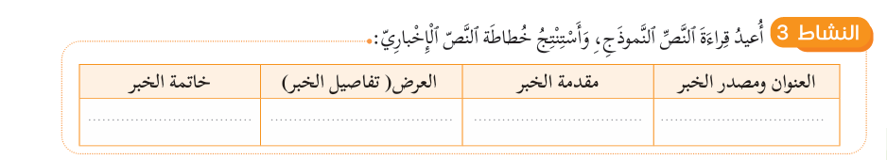
سنشتغل على خطاطة النص الإخباري انطلاقا من النص النموذج
يوجه المدرس المتعلمين إلى التركيز ليتمكنوا من متابعة مرحلة النمذجة التي سينجزها على مقدمة الخبر . (النشاط 3 في الكراسة ص. 58 )
النشاط3 – استنتاج خطاطة النص الإخباري:

Slide 27
سنشتغل على خطاطة النص الإخباري انطلاقا من النص النموذج
يوجه المدرس المتعلمين إلى التركيز ليتمكنوا من متابعة مرحلة النمذجة التي سينجزها على مقدمة الخبر . (النشاط 3 في الكراسة ص. 58 )
النشاط3 – استنتاج خطاطة النص الإخباري:
خاتمة الخبر | العرض (تفاصيل الخبر) | مقدمة الخبر | العنوان ومصدر الخبر
الإشارة إلى آفاق تطوّر الذكاء الاصطناعي مستقبلًا وتأثيره الإيجابي المتوقع على جودة الحياة، مع التأكيد على تسارع وتيرة تطوّره وصعوبة التنبؤ بمآلاته. | عرض مجالات استعمال الذكاء الاصطناعي، مثل مواقع التواصل الاجتماعي، المجال الطبي، النقل، والبيوت الذكية، مع أمثلة توضّح دوره في تحسين الخدمات. | التعريف بالذكاء الاصطناعي وبيان حضوره المتزايد في الحياة اليومية خلال السنوات الأخيرة.. | العنوان: الذَّكَاءُ الاِصْطِنَاعِيُّ يُغَيِّرُ حَيَاتَنَا مصدر الخبر: عن مجلة ناشيونال جيوغرافيك – كيف يُغيّر الذكاء الاصطناعي الحياة اليومية. نُشر في نوفمبر 2023. www.nationalgeographic.com

Slide 28
الممارسة الموجهة الثنائية
العمل المشترك
التدرب على كتابة نص إخباري
(20 دقيقة)

Slide 29
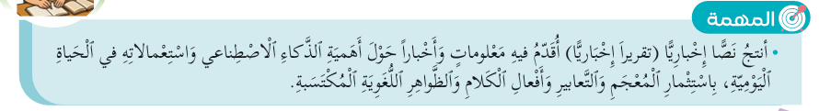
بعد تثبيت مكتسباتنا حول النص الإخباري وعناصره وخطاطته، باستثمار أسئلة موجهة، نمر الآن إلى التدرب على كتابة نص إخباري بالتدرج، انطلاقا من المهمة النهائية، والوضعية المقترحة لإنجاز
يدعو المدرس المتعلمين إلى الانتباه ويقدم لهم الوضعية ويشرح المهمة بالتدقيق:
المهمة النهائية: إنتاج نص إخباري (2)

Slide 30
يفكك المدرس مكونات المهمة موضحا: المطلوب والموضوع والموارد، ويشرح كل عنصر على حدة.
لنتعرف مكونات المهمة وعناصرها: إنتاج نص/ تقرير إخباري حول أهمية الذكاء الاصطناعي واستعمالاته
  إنتاج نص إخباري
  تقرير إخباري
  (12 أسطر)
المطلوب
  أهمية الذكاء الاصطناعي
  استعمالاته في الحياة
الموضوع
المهمة
  المعجم
  التعابير
  أفعال الكلام
  الروابط
الموارد

Slide 31
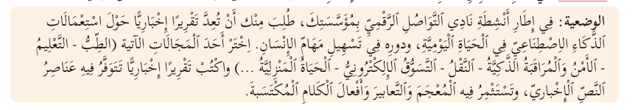
بعد تثبيت مكتسباتنا حول النص الإخباري وعناصره وخطاطته، باستثمار أسئلة موجهة، نمر الآن إلى التدرب على كتابة نص إخباري قصير، انطلاقا من المهمة النهائية، والوضعية المقترحة لإنجاز
يدعو المدرس المتعلمين إلى الانتباه ويقدم لهم الوضعية ويشرح المهمة بالتدقيق:

Slide 32
أدعوكم إلى الاستعانة بهذه الموارد لكتابة نص إخباري قصير، انطلاقا من المهمة النهائية، والوضعية المقترحة لإنجاز
يدعو المدرس المتعلمين إلى الاستعانة بالموارد الآتية.
موارد الكتابة الإخبارية
- الموارد المقترحة: تعابير إخبارية: في الآونة الأخيرة - في إطار التطورات التكنولوجية المتسارعة- شهد مجال أفعال كلام: - أعلن- شهد- عرف معجم مناسب: الذكاء الاصطناعي- التطور التكنولوجي- التحول الرقمي | تقديم الخبر بإيجاز والإجابة عن الأسئلة الأساسية ماذا حدث؟- أين؟- متى؟- في أي سياق؟ عن أيّ حدث سأكتب؟ هل هو حدث واقعي أم متخيَّل؟ الإخبار عن أبرز استعمالات الذكاء الاصطناعي في الحياة اليومية... | (1) مقدمة التقرير الإخباري
- الموارد المقترحة: - تعابير إخبارية: «وقد أوضحت تقارير أن- كما يعتمد عدد من التلاميذ على- ويرى بعض الخبراء. أفعال كلام: أوضح- أشار- أكد- بيّن- صرح- اعتبر معجم مناسب: تطبيقات ذكية- منصات رقمية- أدوات ... تطبيقات روابط: كما- إضافة إلى ذلك- من جهة أخرى | شرح الحدث وتقديم المعطيات والتوضيحات والأمثلة: استعمالات الذكاء الاصطناعي في الحياة في أي مجالات يظهر هذا التأثير؟ أمثلة أو شواهد واقعية. مواقف الخبراء والأساتذة والتلاميذ | (2) وسط التقرير (تفاصيل الخبر)
تعابير ختامية: وفي الختام- ويُنتظر أن…- مما يستدعي… أفعال كلام: يدعو- يحثّ- يتوقع... معجم: الاستعمال الواعي- المستقبل الرقمي- المسؤولية الرقمية | - تلخيص + أفق مستقبلي أو تحذير أو دعوة للوعي | (3) خاتمة التقرير الإخباري

Slide 33
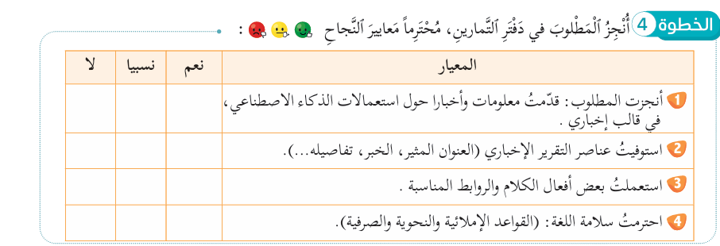
أنجز العمل باستحضار معايير النجاح
يدعو المدرس المتعلمين إلى الانتباه ويقدم لهم الوضعية ويشرح المهمة بالتدقيق:

Slide 34
الآن، تشتغلون في ثنائيات للتدرب على كتابة مقدمة نص إخباري ، باستثمار الموارد المكتسبة، أمامكم عشر دقائق للتفكير والإنجاز، قبل التصحيح. احترموا مبدأ التعاون بينكم
يوجه المدرس متعلميه، إلى الاشتغال في ثنائيات على كتابة مقدمة تناسب وضعية الكتابة، ويوجههم إلى استثمار الموارد المكتسبة، وأثناء ذلك يحرص المدرس على مواكبة الإنجاز وتقديم الدعم
فترة للتحضير

Slide 35



انقضت المدة المخصصة لإنجاز المهمة( 10 دقائق).
ينبه المدرس إلى انتهاء مدة الإنجاز، ويوجه متعلميه إلى الخطوة الموالية المتعلقة بالتصحيح التبادلي/ او التصحيح الجماعي لنموذج على السبورة، ويخصص لها عشر دقائق، وينوه بانضباط المتعلمين وجديتهم

Slide 36

ورشة الكتابة: البناء المشترك
يختار المدرس 3 نماذج للقراءة، فيختار نموذجا يدون على السبورة و يدعو باقي التلاميذ في المجموعات الأخرى إلى إبداء الرأي، وبعد تقديم التغذية الراجعة وتجويد المنتج والتنويه بالعمل وبالانخراط الفعال لجماعة الفصل، يطلب نقل مقطع البداية إلى الدفاتر.
يواكب المدرس الإجابات ويتعهدها بالتصويب والتعزيز..

Slide 37
الكتابة المشتركة: نمر الآن إلى تقاسم المنتوج، ونبدي رأينا فيه.:
ينبه المدرس متعلميه، إلى انقضاء مدة الإنجاز ويوجههم إلى تقاسم أعمالهم، ويدعو الجميع إلى الانتباه وإبداء الرأي لتجويد المنتوج.
الإنجاز
..........................................................................................................................................................................................................................................................................................................................................................................................................................................................................................................................................................................................................................................................................................................................................................................................

Slide 38

) الكتابة المستقلة(
25 دقيقة

Slide 39

الكتابة المستقلة: الآن، تشتغلون فرديا على كتابة نص إخباري، انطلاقا من وضعية الكتابة، وذلك باختيار مجال مغاير للمجال الذي اشتغلتم عليه في مرحلة الكتابة المشتركة، وتستعينون بالموارد المقترحة. أمامكم (15 دقيقة)
يوجه المدرس متعلميه، إلى الاشتغال فرديا على كتابة نص إخباري، ويوجههم إلى استثمار الموارد المكتسبة. يتجول المدرس بين الصفوف، ويحرص على مواكبة الإنجاز وتقديم الدعم اللازم.

Slide 40
الكتابة المستقلة: الآن، تشتغلون فرديا على كتابة نص إخباري، انطلاقا من وضعية الكتابة الآتية. أمامكم (15 دقيقة)
يوجه المدرس متعلميه، إلى الاشتغال فرديا على كتابة نص إخباري، ويوجههم إلى استثمار الموارد المكتسبة. يتجول المدرس بين الصفوف، ويحرص على مواكبة الإنجاز وتقديم الدعم اللازم.
موارد الكتابة الإخبارية
- الموارد المقترحة: تعابير إخبارية: في الآونة الأخيرة - في إطار التطورات التكنولوجية المتسارعة- شهد مجال أفعال كلام: - أعلن- شهد- عرف معجم مناسب: الذكاء الاصطناعي- التطور التكنولوجي- التحول الرقمي | تقديم الخبر بإيجاز والإجابة عن الأسئلة الأساسية ماذا حدث؟- أين؟- متى؟- في أي سياق؟ عن أيّ حدث سأكتب؟ هل هو حدث واقعي أم متخيَّل؟ الإخبار عن أبرز استعمالات الذكاء الاصطناعي في الحياة اليومية... | (1) مقدمة التقرير الإخباري
- الموارد المقترحة: - تعابير إخبارية: «وقد أوضحت تقارير أن- كما يعتمد عدد من التلاميذ على- ويرى بعض الخبراء. أفعال كلام: أوضح- أشار- أكد- بيّن- صرح- اعتبر معجم مناسب: تطبيقات ذكية- منصات رقمية- أدوات ... تطبيقات روابط: كما- إضافة إلى ذلك- من جهة أخرى | شرح الحدث وتقديم المعطيات والتوضيحات والأمثلة: استعمالات الذكاء الاصطناعي في الحياة في أي مجالات يظهر هذا التأثير؟ أمثلة أو شواهد واقعية. مواقف الخبراء والأساتذة والتلاميذ | (2) وسط التقرير (تفاصيل الخبر)
تعابير ختامية: وفي الختام- ويُنتظر أن…- مما يستدعي… أفعال كلام: يدعو- يحثّ- يتوقع... معجم: الاستعمال الواعي- المستقبل الرقمي- المسؤولية الرقمية | - تلخيص + أفق مستقبلي أو تحذير أو دعوة للوعي | (3) خاتمة التقرير الإخباري

Slide 41
الكتابة المستقلة: الآن، تشتغلون فرديا على كتابة نص إخباري، انطلاقا من وضعية الكتابة المقترحة. أمامكم (15 دقيقة)
يوضح المدرس المطلوب ويدققه، ويحرص على مواكبة الإنجاز بالتجول بين الصفوف لتقديم الدعم لمن يحتاجه. ويحرص على ضبط الوقت لتخصيص فترة للاستماع إلى عينة من إنتاج التلاميذ حسب ما يسمح به الزمن، وتقديم تغذية راجعة حوله (يمكن للتقاسم أن يتم بشكل شفهي دون تدوين على السبورة)
فترة للتحضير

Slide 42
ورشة الكتابة: الكتابة المستقلة- لنستمع إلى إنتاجاتكم
يختار المدرس 3 نماذج للقراءة، فيختار نموذجا يدون على السبورة و يدعو باقي التلاميذ إلى إبداء الرأي، وبعد تقديم التغذية الراجعة وتجويد المنتج والتنويه بالعمل وبالانخراط الفعال لجماعة الفصل، يطلب نقل النص إلى الدفاتر.
يواكب المدرس الإجابات ويتعهدها بالتصويب والتعزيز..

Slide 43
الكتابة المستقلة: الآن، تشتغلون فرديا على كتابة مقدمة نص إخباري، انطلاقا من وضعية الكتابة الواردة في ص 57 من الكراسة. أمامكم (07 دقائق)
يوضح المدرس المطلوب ويدققه، ويحرص على مواكبة الإنجاز بالتجول بين الصفوف لتقديم الدعم لمن يحتاجه. ويحرص على ضبط الوقت لتخصيص فترة للاستماع إلى عينة من إنتاج التلاميذ حسب ما يسمح به الزمن، وتقديم تغذية راجعة حوله (يمكن للتقاسم أن يتم بشكل شفهي دون تدوين على السبورة)
الإنجاز
..........................................................................................................................................................................................................................................................................................................................................................................................................................................................................................................................................................................................................................................................................................................................................................................................

Slide 44

اختتام الحصة
5دقائق

Slide 45
من يذكرني بالهدف من درس اليوم؟
يوجه المدرس المتعلمين إلى التذكير بالهدف من الحصة ونمط الكتابة موضوع التدرب.
1- الهدف من درس اليوم هو:
  - تطبيق المكتسبات القبلية على نص نموذج؛
  - التدرب على كتابة نص إخباري.

Slide 46
ماذا تعرفنا خلال الحصة؟
يطلب المدرس من المتعلمين التذكير بأهم أنشطة الحصة بالتدرج ..
تطبيق المكتسبات:
انطلاقا من نص نموذج
تفعيل المكتسبات القبلية حول كتابة نص الإخباري:
الخبر- تفاصيل الخبر- ناقل الخبر ومصدره- النتائج والآثار
كتابة نص إخباري:
التدرب على كتابة تقرير إخباري

Slide 47

النشاط المنزلي: إعداد تصميم لإنتاج نص إخباري استعدادا لورشة الكتابة
يوجه المدرس المتعلمين إلى التحضير لورشة الكتابة بوضع تصميم لمنتجاتهم مستأنسين بخطوات الكتابة في الصفحة 57 من الكراسة.
الاستعداد لورشة الكتابة

Slide 48

وَصَلْنَا إِلَى نِهَايَةِ ٱلْحصَّةِ. لَا تَنْسَوْا مُرَاجَعَةَ دُرُوسِكُمْ، وَإِنْجَازَ وَاجِبَاتِكُمْ.
أستعد لورشة الكتابة
………..
إلى الحصة القادمة!

